Slide 1
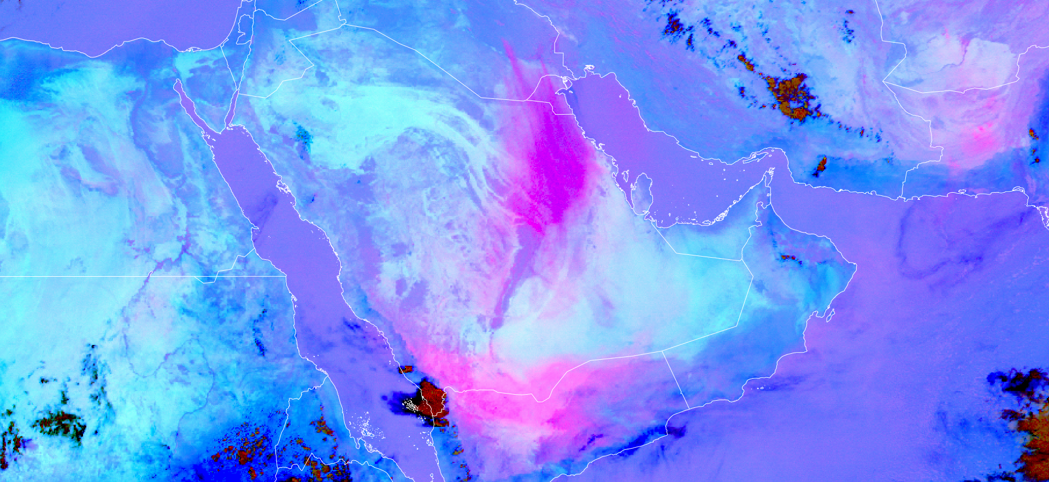
الحالات الغبارية على قطر ومنطقة شبة الجزيرة العربية

Slide 2
الكتل الغبارية
تأثرت دولة قطر ومنطقة شبة الجزيرة العربية بموجات من الكتل غبارية خلال شهر يونيو من سنة 2021 قادمة من شمال شبة الجزيرة العربية .
تعتبر الكتل الغبارية ظاهرة شائعة في المنطقة في هذا الوقت من العام ولكن أثرت هذه الكتل بشكل اكبر على المنطقة خلال عام 2021 بشكل اكبر مقارنة مع السنوات السابقة
تحدث هذه الحالة الجوية في العادة نتيجة للرياح الجافة والقويه التي تنقل الغبار من المناطق الصحراوية .

Slide 4
تسببت الكتل الغبارية
تسببت الكتل الغبارية في تدني مستوى الرؤية بشكل كبير مما أدى الى تاثيرات سلبية على حركة المرور والأنشطة اليومية .
كما تسببت في تسجيل تراجع في جودة الهواء نتيجة لتعلق الغبار في الجو مما قد يؤثر سلباً على صحة الأفراد خاصة الأشخاص الذين يعانون من مشاكل في الجهاز التنفسي .

Slide 6
التوعية
تلت هذه الحالة الجوية الاستثنائية جهود مشتركة من الجهات المعنية في قطر فما في ذلك الأجهزة الحكومية لتوعية الجمهور باتخاذ التدابير الوقائية اللازمة، وكيفية التعامل مع تأثيرات الكتلة الغبارية للحفاظ على سلامتهم خلال الظروف الجوية .

Slide 7
إرشادات السلامة أثناء الموجات الغبارية

